Slide 1
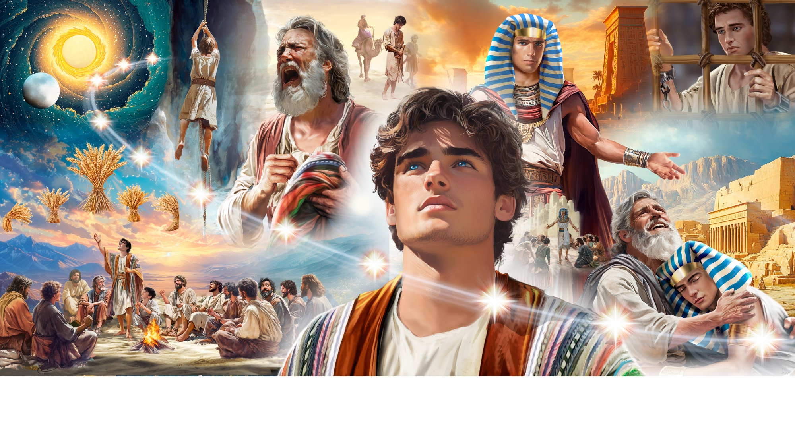
Bem-vindo à Escola Sabatina
Illustration by Jo Card. Copyright © 2024 General Conference Corporation® of Seventh-day Adventists.

Slide 2
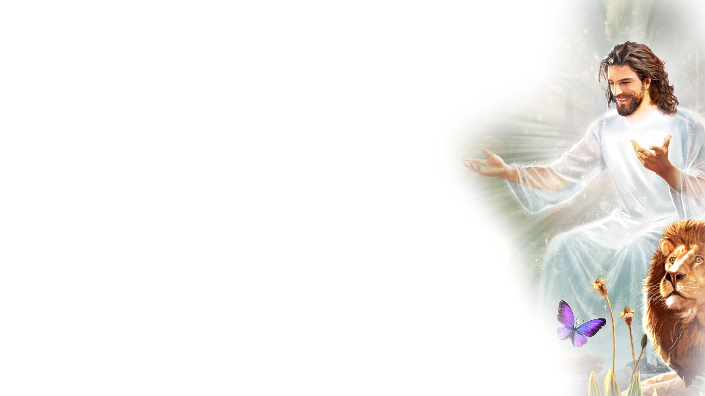
PARA OS QUE CHEGAM MAIS CEDO

Slide 3
Bem-vindo à Escola Sabatina
Illustration by Jo Card. Copyright © 2024 General Conference Corporation® of Seventh-day Adventists.

Slide 4
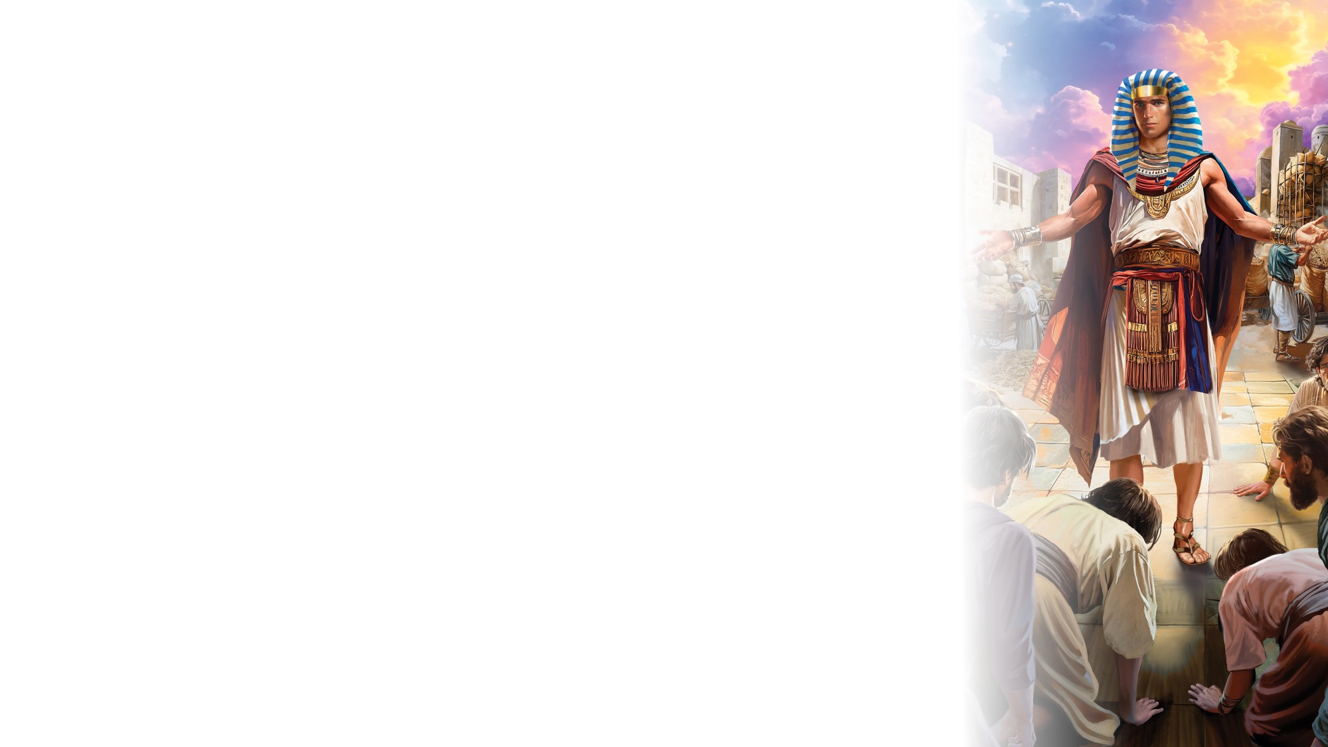

Deus assim falou
ATIVIDADES DE ABERTURA
Vem ler a Bíblia comigo,
é uma carta de Deus p’ra ti.
É verdadeira e eterna e para sempre fiel será.
Vem ler a Bíblia comigo,
é uma carta de Deus p’ra ti.
É verdadeira e eterna e para sempre fiel será.
Revela-se a nós, através de palavras de amor,
Deus assim falou e atentos vamos ouvir.
"Alive in Jesus" by Rosie Smith, copyright © 2024 General Corporation® of Seventh-day Adventists.

Slide 5
Vou amar a todos
ATIVIDADES DE ABERTURA
Se eu fui ferido,
Ou mesmo se alguém me magoar,
Eu posso escolher
Esquecer e perdoar.
Porque Deus sempre perdoa,
Devo perdoar
Porque Deus sempre me ama,
Vou então amar
A todos.
(X2)
"Alive in Jesus" by Rosie Smith, copyright © 2024 General Corporation® of Seventh-day Adventists.

Slide 6
A minha oração
ATIVIDADES DE ABERTURA
A minha oração
Sim, chega a Deus
Mesmo pequena é
Ouvida nos céus.
A minha oração
Sim, chega a Deus
Mesmo pequena é
Ouvida nos céus.
"Alive in Jesus" by Rosie Smith, copyright © 2024 General Corporation® of Seventh-day Adventists.

Slide 7
A minha oração
ATIVIDADES DE ABERTURA
Abre o coração a Deus, o Pai.
Pois Ele é teu amigo e traz-te a paz.
Abre o coração a Deus, o Pai.
Pois Ele é teu amigo e traz-te a paz.
"Alive in Jesus" by Rosie Smith, copyright © 2024 General Corporation® of Seventh-day Adventists.

Slide 8

PRAYER
ORAÇÃO

Slide 9
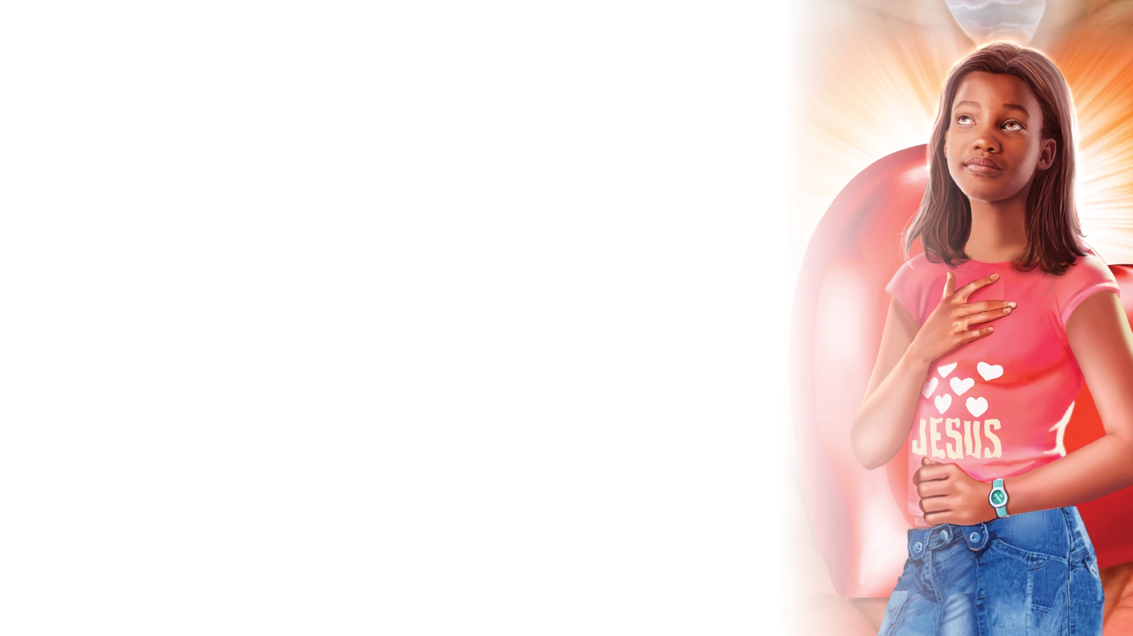
FACTO RÁPIDO DA MISSÃO
E QUADRO
DE OFERTAS

Slide 10
Música da Visita
ATIVIDADES DE ABERTURA
Um novo amigo aqui chegou.
Um novo amigo bem-vindo é.
É uma alegria, meu amigo, ter-te aqui.
Bem-vindo és,
Queremos ver-te outra vez.
“Visitor Song” by Rosie Smith. Copyright © 2025 General Conference Corporation® of Seventh-day Adventists.

Slide 11
Parabéns
ATIVIDADES DE ABERTURA
Parabéns, parabéns, parabéns para ti.
Jesus ama o/a________
Parabéns para ti.
(Repetir)
“Happy Birthday” by Janet Sage, copyright © 2001 North American Division Corporation of Seventh-day Adventists. From Little Voices Praise Him, #39. Used by permission.

Slide 12

ATIVIDADES DE FOCO

Slide 13

GRANDE IDEIA
Deus alegra-se connosco quando
as nossas palavras
e ações são verdadeiras.

Slide 14

HISTÓRIA BÍBLICA

Slide 15
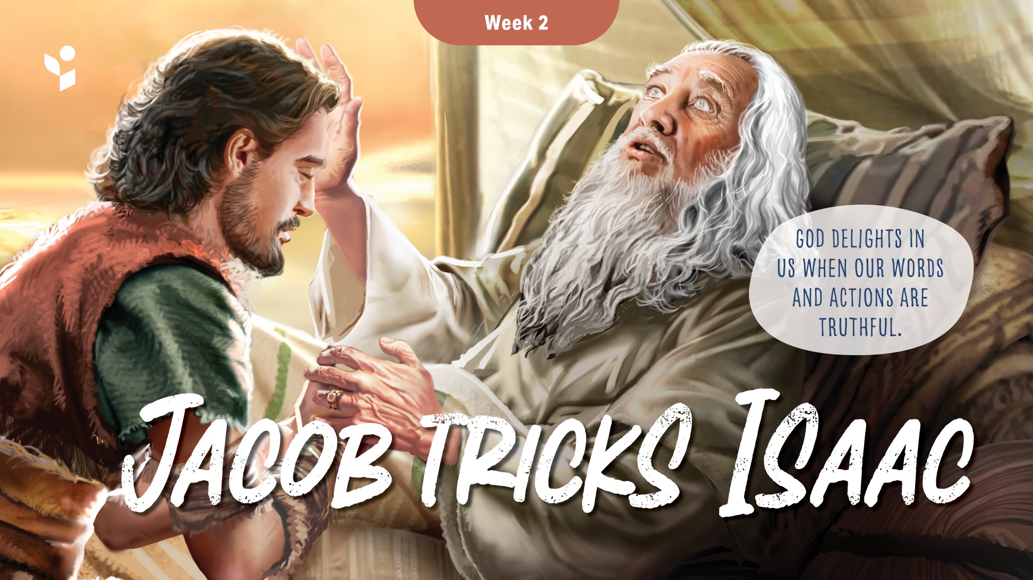
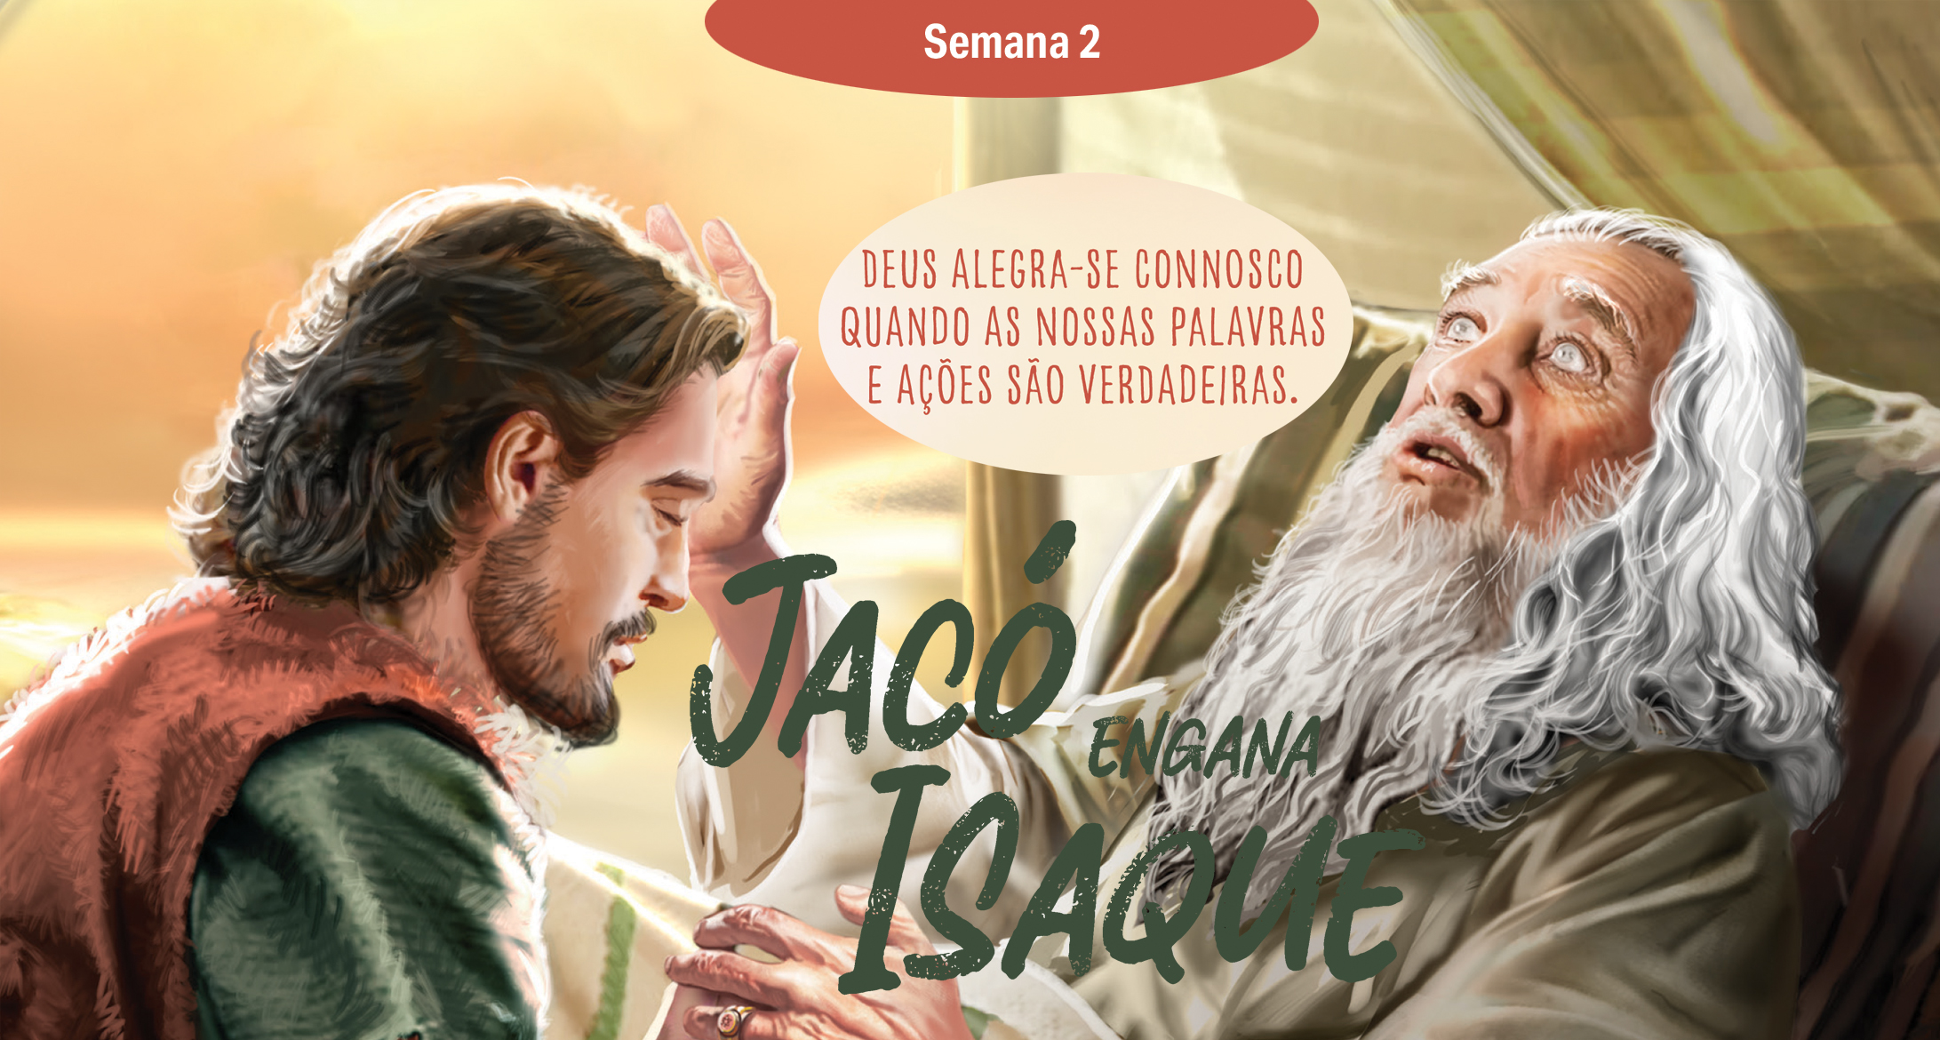

Slide 16
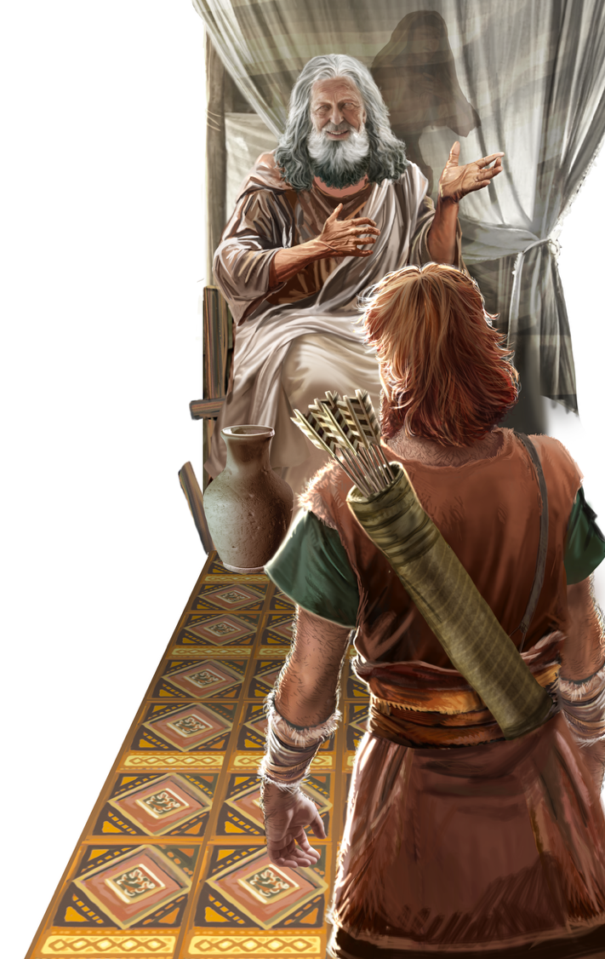
Illustration by Jo Card. Copyright © 2024 General Conference Corporation® of Seventh-day Adventists.

Slide 17
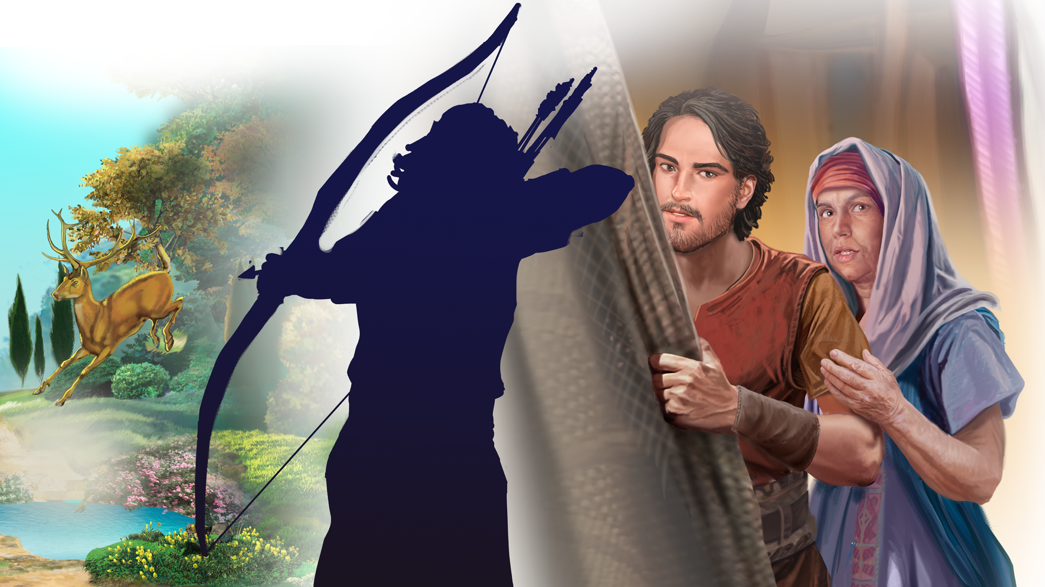
Illustration by Jo Card. Copyright © 2024 General Conference Corporation® of Seventh-day Adventists.

Slide 18
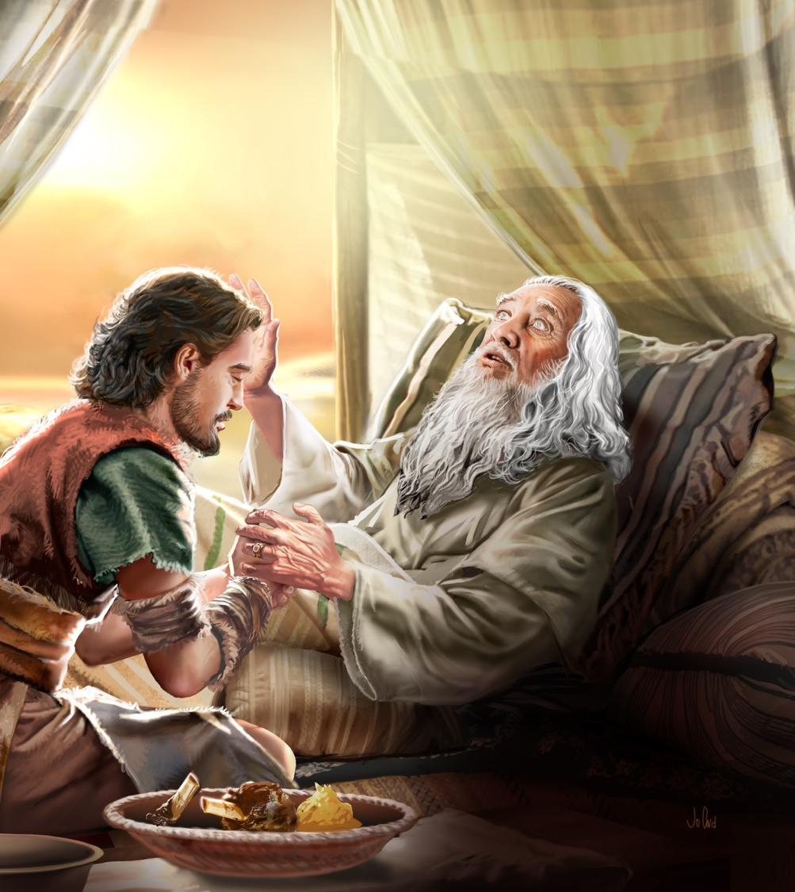
Illustration by Jo Card. Copyright © 2024 General Conference Corporation® of Seventh-day Adventists.

Slide 19
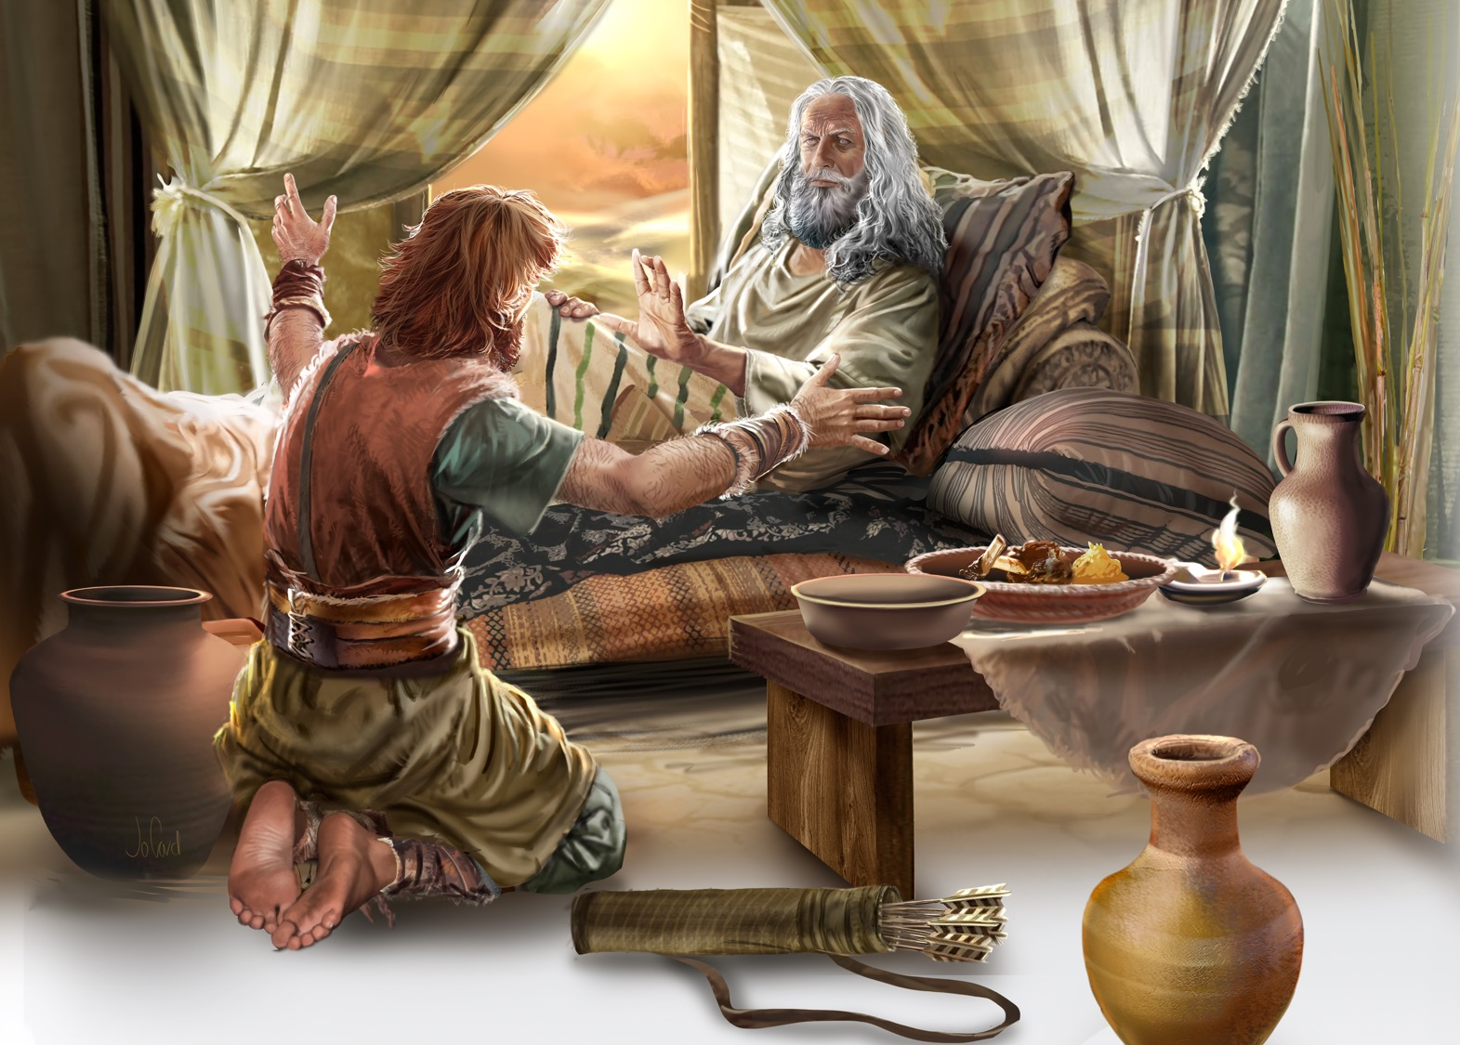
Illustration by Jo Card. Copyright © 2024 General Conference Corporation® of Seventh-day Adventists.

Slide 20
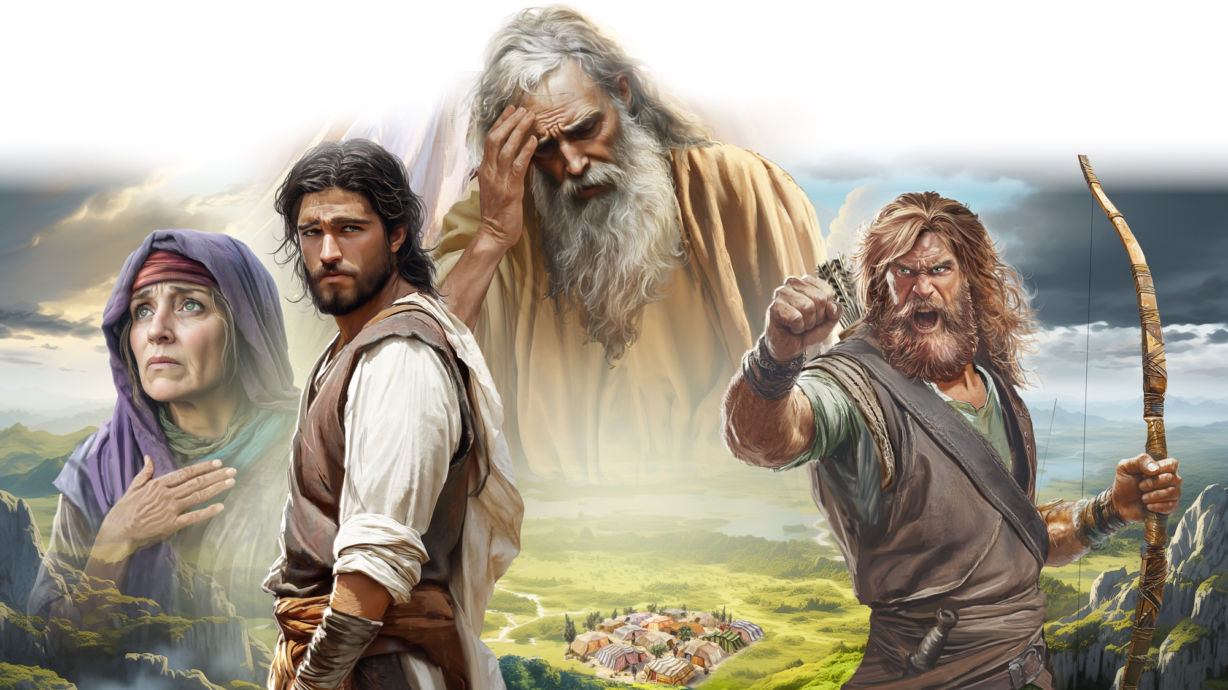
Illustration by Jo Card. Copyright © 2024 General Conference Corporation® of Seventh-day Adventists.

Slide 21
DESCOBRIR A HISTÓRIA

Slide 22


Slide 23
VERSO PARA MEMORIZAR
Os lábios mentirosos são abomináveis ao Senhor;
mas os que praticam a verdade são o seu deleite.
Provérbios 12:22

Slide 24
Provérbios 12:22
CANÇÃO BÍBLICA
Lábios mentirosos são ofensa para Deus.
Mas os que falam a verdade alegram o Senhor.
Provérbios capítulo 12 verso 22.
Lábios mentirosos são ofensa para Deus.
Mas os que falam a verdade alegram o Senhor.
Provérbios capítulo 12 verso 22.
"Proverbs 14:26" music by Rosie Smith, copyright © 2025 General Conference Corporation® of Seventh-day Adventists.

Slide 25

LIÇÃO DA NATUREZA

Slide 26
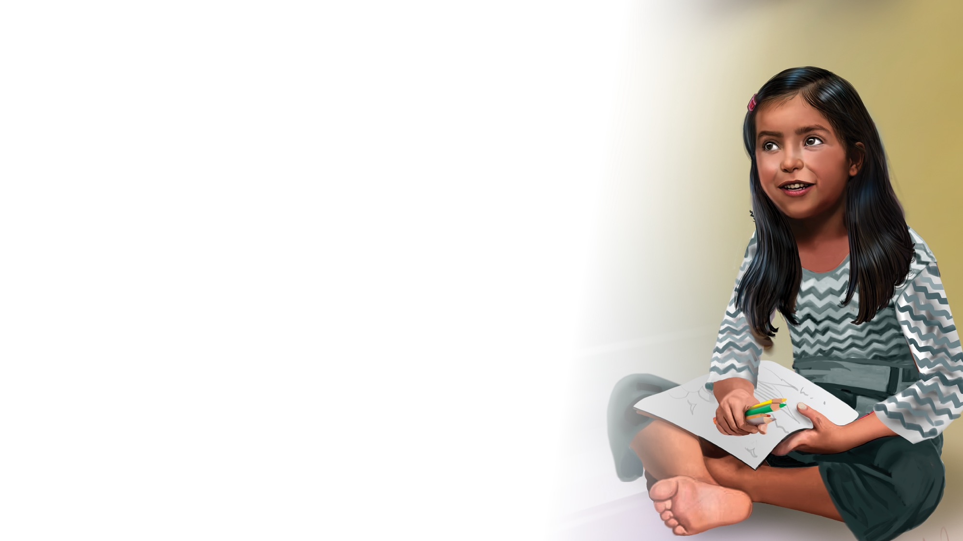
TRABLHO MANUAL

Slide 27

DESAFIO MISSIONÁRIO

Slide 28

Que Deus te guarde
CANÇÃO DE ENCERRAMENTO
A Escola Sabatina terminou.
Adeus, amigo, por hoje acabou.
A Escola Sabatina terminou.
Adeus, amigo, por hoje acabou.
Que Deus te guarde e a mim também,
Que nos proteja e fique tudo bem.
Que Deus te guarde e a mim também,
Que nos proteja e fique tudo bem.
"God Be With You" by Rosie Smith, copyright © 2025 General Corporation® of Seventh-day Adventists.

Slide 29
PRAYER
COMPROMISSO E ORAÇÃO

